Slide 1
CS1033 Assignment 1 Slide Show (Group 5)

Slide 2
1/124
Notes:
zwan687_poster.jpg

Slide 3
2/124
Notes:
zthayer_poster.jpg

Slide 4
3/124
Notes:
zshao56_poster.jpg

Slide 5
4/124
Notes:
ywan3447_poster.jpg

Slide 6
5/124
Notes:
ywan3374_poster.jpg

Slide 7
6/124
Notes:
ywan3334_poster.jpg

Slide 8
7/124
Notes:
ywan2977_poster.jpg

Slide 9
8/124
Notes:
ywan2854_poster.jpg

Slide 10
9/124
Notes:
ywan2776_poster.jpg

Slide 11
10/124
Notes:
ywan2654_poster.jpg

Slide 12
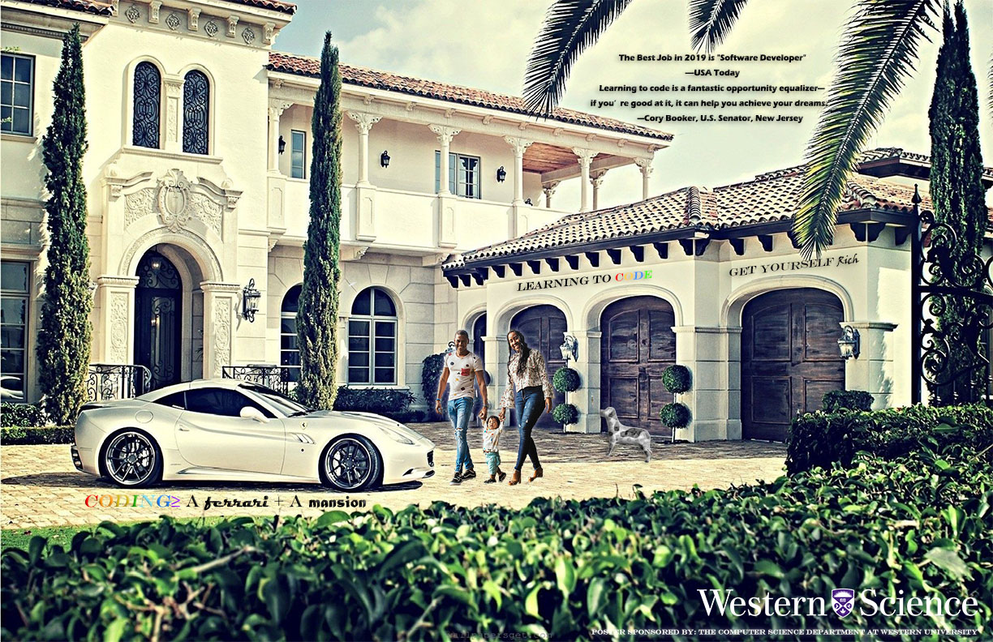
11/124
Notes:
ywan2565_poster.jpg

Slide 13
12/124
Notes:
ytseng22_poster.jpg

Slide 14
13/124
Notes:
ytam22_poster.jpg

Slide 15
14/124
Notes:
ysun767_poster.jpg

Slide 16
15/124
Notes:
ysu263_poster.jpg

Slide 17
16/124
Notes:
xwan832_poster.jpg

Slide 18
17/124
Notes:
xtan55_poster.jpg

Slide 19
18/124
Notes:
xsong85_poster.jpg

Slide 20
19/124
Notes:
wwang565_poster.jpg

Slide 21
20/124
Notes:
vwidjaja_poster.jpg

Slide 22
21/124
Notes:
vsharm86_poster.jpg

Slide 23
22/124
Notes:
vsee_poster.jpg

Slide 24
23/124
Notes:
usudhaka_poster.jpg

Slide 25
24/124
Notes:
ushah28_poster.jpg

Slide 26
25/124
Notes:
tvenier_poster.jpg

Slide 27
26/124
Notes:
ttrinh27_poster.jpg

Slide 28
27/124
Notes:
tsmit227_poster.jpg

Slide 29
28/124
Notes:
tshook_poster.jpg

Slide 30
29/124
Notes:
swan293_poster.jpg

Slide 31
30/124
Notes:
svettes2_poster.jpg

Slide 32
31/124
Notes:
sthiab_poster.jpg

Slide 33
32/124
Notes:
sthiab2_poster.jpg

Slide 34
33/124
Notes:
sspenc53_poster.jpg

Slide 35
34/124
Notes:
sspagnu_poster.jpg

Slide 36
35/124
Notes:
ssoozand_poster.jpg

Slide 37
36/124
Notes:
ssing427_poster.jpg

Slide 38
37/124
Notes:
sshao44_poster.jpg

Slide 39
38/124
Notes:
sshahi28_poster.jpg

Slide 40
39/124
Notes:
rtreesh_poster.jpg

Slide 41
40/124
Notes:
pverma9_poster.jpg

Slide 42
41/124
Notes:
ovarghes_poster.jpg

Slide 43
42/124
Notes:
ntallur_poster.jpg

Slide 44
43/124
Notes:
nshen9_poster.jpg

Slide 45
44/124
Notes:
nshao6_poster.jpg

Slide 46
45/124
Notes:
mwrig48_poster.jpg

Slide 47
46/124
Notes:
mwease_poster.jpg

Slide 48
47/124
Notes:
mwang692_poster.jpg

Slide 49
48/124
Notes:
mwang526_poster.jpg

Slide 50
49/124
Notes:
mvolk5_poster.jpg

Slide 51
50/124
Notes:
mvassos2_poster.jpg

Slide 52
51/124
Notes:
muzelac3_poster.jpg

Slide 53
52/124
Notes:
mshabbi3_poster.jpg

Slide 54
53/124
Notes:
mselkirk_poster.jpg

Slide 55
54/124
Notes:
mseedat_poster.jpg

Slide 56
55/124
Notes:
lwolfe6_poster.jpg

Slide 57
56/124
Notes:
lwang735_poster.jpg

Slide 58
57/124
Notes:
lthomli_poster.jpg

Slide 59
58/124
Notes:
lthai4_poster.jpg

Slide 60
59/124
Notes:
lta_poster.jpg

Slide 61
60/124
Notes:
lsun245_poster.jpg

Slide 62
61/124
Notes:
lsquare_poster.jpg

Slide 63
62/124
Notes:
lsmit322_poster.jpg

Slide 64
63/124
Notes:
kwatts24_poster.jpg

Slide 65
64/124
Notes:
kwang445_poster.jpg

Slide 66
65/124
Notes:
kvand49_poster.jpg

Slide 67
66/124
Notes:
ktubinsh_poster.jpg

Slide 68
67/124
Notes:
ktjew_poster.jpg

Slide 69
68/124
Notes:
kstew2_poster.jpg

Slide 70
69/124
Notes:
ksousa26_poster.jpg

Slide 71
70/124
Notes:
ksiegner_poster.jpg

Slide 72
71/124
Notes:
ksharm55_poster.jpg

Slide 73
72/124
Notes:
jwilbur2_poster.jpg

Slide 74
73/124
Notes:
jwerry_poster.jpg

Slide 75
74/124
Notes:
jwen43_poster.jpg

Slide 76
75/124
Notes:
jwei222_poster.jpg

Slide 77
76/124
Notes:
jwan953_poster.jpg

Slide 78
77/124
Notes:
jwan826_poster.jpg

Slide 79
78/124
Notes:
jvu32_poster.jpg

Slide 80
79/124
Notes:
jtao54_poster.jpg

Slide 81
80/124
Notes:
jsilve64_poster.jpg

Slide 82
81/124
Notes:
jshin263_poster.jpg

Slide 83
82/124
Notes:
jseppi_poster.jpg

Slide 84
83/124
Notes:
hweisdo_poster.jpg

Slide 85
84/124
Notes:
hwang942_poster.jpg

Slide 86
85/124
Notes:
hvermaet_poster.jpg

Slide 87
86/124
Notes:
htang252_poster.jpg

Slide 88
87/124
Notes:
hsun325_poster.jpg

Slide 89
88/124
Notes:
hsong88_poster.jpg

Slide 90
89/124
Notes:
gsizelan_poster.jpg

Slide 91
90/124
Notes:
gshan2_poster.jpg

Slide 92
91/124
Notes:
ewiese_poster.jpg

Slide 93
92/124
Notes:
evande52_poster.jpg

Slide 94
93/124
Notes:
esmylie_poster.jpg

Slide 95
94/124
Notes:
eshim3_poster.jpg

Slide 96
95/124
Notes:
dwu266_poster.jpg

Slide 97
96/124
Notes:
dwoodhod_poster.jpg

Slide 98
97/124
Notes:
dvigdoro_poster.jpg

Slide 99
98/124
Notes:
dtu5_poster.jpg

Slide 100
99/124
Notes:
dtemplin_poster.jpg

Slide 101
100/124
Notes:
dshi43_poster.jpg

Slide 102
101/124
Notes:
cwils266_poster.jpg

Slide 103
102/124
Notes:
cwils248_poster.jpg

Slide 104
103/124
Notes:
cweng9_poster.jpg

Slide 105
104/124
Notes:
cvita_poster.jpg

Slide 106
105/124
Notes:
cverdon_poster.jpg

Slide 107
106/124
Notes:
ctran73_poster.jpg

Slide 108
107/124
Notes:
ctishler_poster.jpg

Slide 109
108/124
Notes:
cschiapp_poster.jpg

Slide 110
109/124
Notes:
bstonkus_poster.jpg

Slide 111
110/124
Notes:
bsiow_poster.jpg

Slide 112
111/124
Notes:
bshie_poster.jpg

Slide 113
112/124
Notes:
awong524_poster.jpg

Slide 114
113/124
Notes:
awagman_poster.jpg

Slide 115
114/124
Notes:
aviveka6_poster.jpg

Slide 116
115/124
Notes:
avenner3_poster.jpg

Slide 117
116/124
Notes:
avaldron_poster.jpg

Slide 118
117/124
Notes:
atong43_poster.jpg

Slide 119
118/124
Notes:
asteeve7_poster.jpg

Slide 120
119/124
Notes:
asivasee_poster.jpg

Slide 121
120/124
Notes:
asimkuss_poster.jpg

Slide 122
121/124
Notes:
asilve55_poster.jpg

Slide 123
122/124
Notes:
ashokra_poster.jpg

Slide 124
123/124
Notes:
ashaik72_poster.jpg

Slide 125
124/124
Notes:
aseegobi_poster.jpg

